Slide 1
DISCUSSING PROBLEMS AND GIVING ADVICE

Slide 2
To discuss a problem, say:
I have a problem.
The professor says that I talk too much in class.
It’s not true.
Tengo un problema.
El profesor dice que hablo demasiado en clase.
No es cierto.

Slide 3
What should I do?
You should talk less in class.
¿Qué debo hacer?
Debes hablar menos en clase.

Slide 4
Deber
Should, ought to
I should
You should
He should
We should
They should
Debo
Debes
Debe
Debemos
Deben

Slide 5
YOGO VERBS
Poner: to put/ place
I put
You put
He/she puts
We put
They put
Pongo
Pones
Pone
Ponemos
Ponen

Slide 6
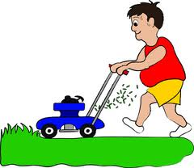
To mow the lawn.
Cortar el césped.

Slide 7
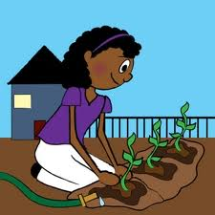
To work in the garden.
Trabajar en el jardín.

Slide 8
To make the bed.
Hacer la cama.

Slide 9
To clean the kitchen.
Limpiar la cocina.

Slide 10
To vacuum the living room.
Pasar la aspiradora en la sala.

Slide 11
To set the table.
Poner la mesa.

Slide 12
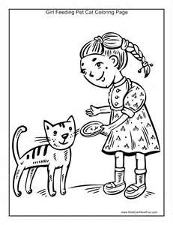
To take care of the cat.
Cuidar al gato.

Slide 13
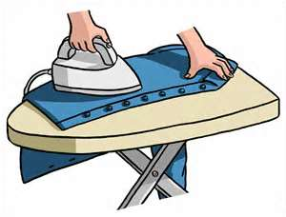
To iron.
Planchar.

Slide 14
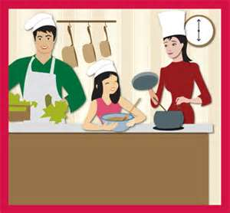
To prepare dinner.
Preparar la cena.

Slide 15
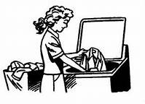
 | LUNES | MARTES | MIÉRCOLES | JUEVES | VIERNES | SABADO | DOMINGO
LAVAR LA ROPA | YO LAVO LA ROPA LOS LUNES |  |  | MI MADRE LAVA LA ROPA LOS JUEVES.
SACAR LA BASURA |  | MI HERMANO SACA LA BASURA LOS MARTES. |  |  | MI PADRE SACA LA BASURA LOS VIERNES.

Slide 16
